Slide 1
Оптимизация сроков разработки стандартов.
Опыт ПАО «Северсталь»
Руслан Рафаильевич Тимаев
Менеджер по стандартизации

Slide 2
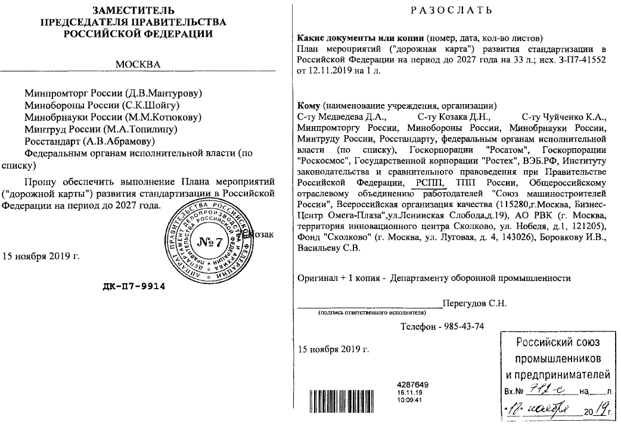
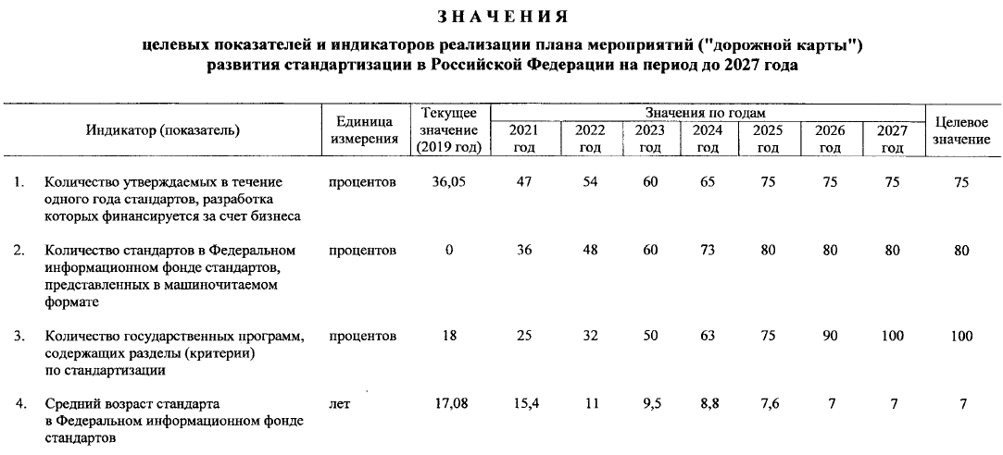
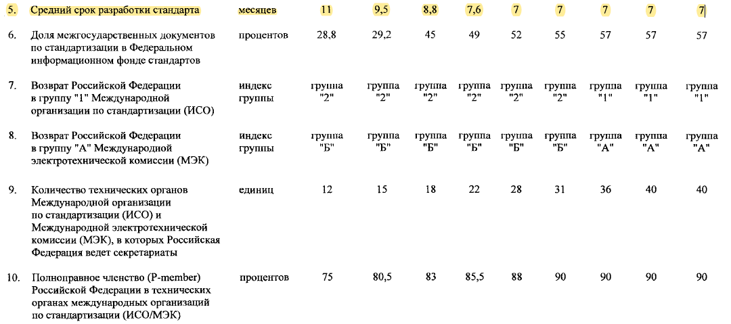
Вызовы по оптимизации разработки стандартов
Цель на 2027 год: средний срок разработки стандартов – 7 месяцев!

Slide 3
Реалии. Опыт актуализации стандартов
№ | ГОСТ | Наименование | Период разработки (даты договора на разработку и введения) | Срок, лет
1 | ГОСТ Р 58153 | Листы металлические профилированные кровельные (металлочерепица) | Июнь 2017г. – Март 2019г. | 1 год 9 месяцев
2 | ГОСТ Р 58739 | Работы кровельные. Монтаж крыш с кровлей из металлочерепицы. Правила и контроль выполнения работ | Октябрь 2018г. – Январь 2020г. | 1 год 3 месяца
3 | ГОСТ 19281 (изм. 1) | Прокат повышенной прочности | Сентябрь 2018г. – Июнь 2020г. | 1 год 9 месяцев
4 | ГОСТ Р 58915 | Прокат толстолистовой из криогенных сталей | Сентябрь 2018г. – Октябрь 2020г. | 2 года
5 | ГОСТ 14918 | Прокат листовой горячеоцинкованный | Июнь 2018г. – Декабрь 2020г. | 2 года 6 месяцев
6 | ГОСТ 6713 | Прокат из конструкционной стали для мостостроения | Сентябрь 2018г. – Март 2022г. | 3 года 5 месяцев
7 | ГОСТ Р 58153 (изм. 1) | Листы металлические профилированные кровельные (металлочерепица) | Июнь 2019г. – Март 2021г. | 1 год 9 месяцев
8 | ГОСТ Р 59288 | Оценка соответствия. Правила сертификации листов металлических профилированных кровельных (металлочерепицы) | Июнь 2019г. – Май 2021г. | 1 год 11 месяцев
9 | ГОСТ 5640 | Сталь. Металлографический метод оценки микроструктуры проката стального плоского | Сентябрь 2019г. – Октябрь 2021г. | 2 года
10 | ГОСТ 27772 | Прокат для строительных стальных конструкций | Cентябрь 2020г. – Август 2022г. | 1 год 11 месяцев
11 | ГОСТ 8282 | Профили стальные гнутые С-образные равнополочные. Сортамент | Февраль 2021г. – Октябрь 2022г. | 1 год 7 месяцев
12 | ГОСТ 34180 (изм. 1) | Прокат стальной тонколистовой холоднокатаный и холоднокатаный горячеоцинкованный с полимерным покрытием с непрерывных линий | Январь 2021г. - Февраль 2023г. | 2 года 2 месяца
История компании

Slide 4
Реалии. Сроки и этапы разработки стандартов
Внесение изменений в существующие ГОСТ-ы составляет от 18 до 26 месяцев
С кем осуществляется взаимодействие
Этапы согласования
Сроки, месяцев
Ответственный
Регистрация заявки в Росстандарте и заключение договора с профильным институтом от ТК
Письмо с инициативой на Тех. комитет
0.5
Отдел по стандартизации и
тех.регулированию компании
Тех. комитет
Заявка от Тех. комитета на Росстандарт для включения в план национальной стандартизации
0.5-1.5
Тех. комитет
Росстандарт
Заключение договора на изменение ГОСТ с профильным институтом
0.5
Отдел по стандартизации и
тех.регулированию компании
Профильный институт от ТК
Разработка ГОСТ тех. комитетом
Подготовка первой редакции
2-3
Тех. комитет,
Профильный институт от ТК
Тех. комитет может подключить другие профильные институты
Подготовка сводки отзывов
2-3
Тех. комитет
Все производители и потребители России и стран ЕвразЭС
Подготовка окончательной редакции
2-3
Тех. комитет,
Профильный институт
Тех. комитет может подключить другие профильные институты
Подготовка сводки отзывов, голосование бюллетенями
2-3
Тех. комитет
Все производители и потребители России и стран ЕвразЭС
Согласование с Росстандартом и введение в действие
Нормоконтроль
3
Тех. комитет
Росстандарт
Тех. экспертиза
3
Росстандарт
Росстандарт
Введение в действие
0-6
Росстандарт
-
18-26

Slide 5
Проблемы стандартизации глазами металлургов
Низкая вовлеченность в согласование на 1-ых редакциях, блокировка на окончательной редакции и ограничение по количеству голосующих стран для утверждения (не менее 4-х)
Незаинтересованность стран ЕАЭС
в оперативном согласовании стандартов
Тенденция перехода к разработке однотипных межгосударственным национальных ГОСТ с новыми индексами
Долгая процедура внесения стандартов в ПМС (включение новых тем 1 раз в полгода на заседаниях МГС) – + 6 месяцев
Неэффективные процедуры
МГС и Росстандарта
Срок подготовки приказов о введении в действие стандартов –
+ 3 месяца
Тех экспертиза, нормоконтроль и введение в действие занимает 50% времени от всей разработки стандарта – + 1 год (учитывая, что классический срок введения – 6 месяцев)
Потеря времени на формирование\форматирование проектов документов, на рассылку и сбор отзывов, обработку предложений в ручном формате
Отсутствие цифровизации процесса разработки стандартов
Отсутствие прозрачности прохождения этапов разработки стандарта
Отсутствие служб стандартизации на предприятиях, отсутствие цифровизации, позволяющей контролировать актуализацию стандартов
Отсутствие взаимосвязи стандартов после актуализации
Сложность внесения изменений в номенклатуру изделий и реестры допущенных технологий, конструкторскую документацию после актуализации стандарта

Slide 6
Предложения по решению проблем
Регламентирование контрольных точек согласования и автоматический контроль (не проголосовали в срок – по умолчанию согласовали или воздержались – в п.3.4.8 ГОСТ 1.2).
2. Снятие ограничения при принятии нового ГОСТа по количеству проголосовавших стран (ГОСТ 1.6 (п.5.2.3) или ГОСТ 1.2 (п.4.4)).
Оперативное согласование стандартов странами ЕАЭС
Важность сохранения индексов межгосударственных стандартов, присвоенных ранее (т.к. ссылочная связь с др. НТД установлена)
Включение новых тем в инициативном порядке в АИС МГС –
вместо 6 за 1-2 месяца
Улучшение процедур
МГС и Росстандарта
Разделение ответственности по подготовке приказов по отраслям и цифровизация подготовки издания приказа –
за 1 месяц
Цифровизация тех.экспертизы, нормоконтроля и введения в действие, установление в ГОСТ 1.2 возможности досрочного введения в действие ГОСТа – сокращение сроков с 6 до 1 месяца
Электронная разработка ГОСТов,
Автоматизированная рассылка и сбор отзывов, обработка предложений
Цифровизация процесса разработки стандартов
Визуализация прохождения этапов разработки стандарта (как на портале разработки НПА РФ)
Цифровая взаимосвязь планов разработки ТК (МТК) взаимосвязанных стандартов (ссылочных)
Взаимосвязь стандартов после актуализации
Синхронизация внесения изменений в номенклатуру изделий и реестры допущенных технологий, конструкторскую документацию после актуализации стандарта

Slide 7
Предложения по пересмотру ГОСТ 1.2 на правила разработки межгосударственных стандартов
1. В п.3.4.2 – конкретизировать срок подготовки окончательной редакции (например, 2 месяца).
Сейчас в Примечании пункта неопределенный срок, регламентируемый только установлением в плане МГС, позволяет разработчику затягивать сроки разработки на 3 месяца и более.
При этом этот срок должен синхронизироваться со сроком подготовки Сводки отзыва и Пояснительной
записки, т.к. они вместе направляются на экспертизу.
2. В п.3.4.4 – сократить срок разработки промежуточных версий (2-ой и последующих), равный на данный момент сроку процедуры 1 редакции по п.3.3.8 – 3 месяцам (2 месяцам).
Вместо него установить 1-2 месяца.
3. По п.3.4.5, где в Примечании указано, что «Порядок рассмотрения и согласования окончательной редакции проекта стандарта в государстве-разработчике устанавливает его национальный орган.» Изучить практику всех стран, чем и как установлен порядок, какие оптимальные сроки можно указать?
4. В п.3.4.6 – требование об одновременном рассмотрении окончательной редакции проекта стандарта в государстве-разработчике и в МТК сделать обязательным, а не допущением. Если синхронизация рассмотрения могла быть реализована за счет цифровизации, то это экономило бы 2-3 месяца.
5. В п.3.4.7 – установить программную возможность сокращения срока голосования государствами за размещенную в АИС МГС окончательную редакцию ГОСТ с 2 месяцев до 0,5 - 1 месяца при условиях, если перед этим в МТК за двухмесячный период рассмотрения окончательной редакции не поступило со стороны государств-участников замечаний или же замечания были оценены, как некритичные, и приняты разработчиком с доработкой обновленной версии для голосования.
Например, по новому ГОСТ 8282 замечания от Беларуси были некритичными и их оперативно устранили в версии для голосования, остальные государства согласовали. В этой ситуации нет необходимости ждать 2 месяца для голосования между этими же участниками.
6. В п.4.4.1 «При положительных результатах голосования в АИС МГС по межгосударственному стандарту национальный орган государства-разработчика направляет в Бюро по стандартам МГС документы, необходимые для регистрации принятого стандарта, в соответствии с порядком, установленным МГС [ПМГ 03-2016 «Порядок регистрации, издания и обеспечения документами по межгосударственной стандартизации»].» А согласно п.6.2 ПМГ Национальный орган государства-разработчика не позднее 3 месяцев со дня получения зарегистрированных документов по межгосударственной стандартизации направляет в Бюро по стандартам готовые к тиражированию документы в электронном виде («doc», «docx») для размещения в АИС МГС на стадию «Издание».
7. В п.3.4.8 – установить дисциплину или автоматизацию контроля соблюдения сроков голосования государствами: если не проголосовали в срок, то по умолчанию учитывать такие голоса, как согласовавшие или воздержавшиеся.
8. В п.4.4 – снять ограничение при принятии нового ГОСТ по количеству проголосовавших стран (сейчас регламентировано
не менее 4-ех голосов, включая голос государства разработчика). Установить – не менее 2 голосов.

Slide 8
Расчет сокращения потерь времени на разработку СТО СМК и СТО на продукцию за счет автоматизации (создания АСУ НД) (
Длительность этапов процесса оценивалась по методу Маккигаме с привлечением фокус-группы (8 экспертов по разработке СТО из разных подразделений).
Оценка этапов осуществлялась для самых сложных стандартов на процессы СМК (75 и более листов).
Была оценена длительность выполнения каждого этапа в текущем и целевом состоянии (после автоматизации).
При оценке текущего состояния экспертно оценивались потери времени при выполнении деятельности, добавляющей ценность и не добавляющая ценность, а также ожидания и простои процесса.
При оценке целевого состояния оценивалось, на сколько автоматизация (создание АСУ НД) сократит потери времени деятельности, не добавляющей ценности и решит проблемы на разных этапах жизненного цикла СТО .
Для расчета фин. модели использовались длительность этапов разработки СТО на продукцию (10-15 листов):
в текущем состоянии 21 день (средний срок по данным менеджера по стандартизации ДТРК),
в целевом состоянии: 21*(1-0,25)=15,75 дней

Slide 9
АСУ НД позволит устранить проблемы и потери времени при разработке СТО за счет автоматизации действий, не добавляющих ценность (1/2)
№ | Этап | Проблемы и потери времени | Решение проблем и потерь времени за счет автоматизации (создание АСУ НД)
1 | Инициация рпазработки | Не существенные | -
2 | Разработка СТО | 1. Отсутствие шаблонов документов 2. Отсутствие информации об ответственных за ссылочные документы 3. Присвоение номера и занесение реквизитов вручную/Дублирование номеров документов 4. Отсутствие информации о статусе актуализации ссылочных документов 5. Отсутствие необходимых документов в системе | 1. Конструктор шаблонов документов в IT-системе. 2. Справочник разработчиков в IT-системе 3. Автоматизация присвоения номера 4. Визуализация в системе статуса актуальности документа и информации об изменениях 5. Регулярное проактивное обновление документации IT-системе. Автоматизация подачи заявки на обеспечение отсутствующим документом
3 | Согласование/ нормоконтроль/ утверждение | 1. Последовательное внесение корректировок, неоднократные повторения, повторяющиеся замечания, повторные согласования. Вопросы со стороны экспертов вместо ответов. 2. Отсутствие информации об экспертах по областям, по ответсвенным за нормоконтроль и метрологический контроль. 3. Ожидание принятия решения и согласования. 4. Не соблюдаются требования по оформлению документов - затраты времени на форматирование. 5. Сложность поиска необходимых документов. Отсутствие активной ссылки на связанные НД. 6. В ЯДРО сохраняется не последняя версия файла, на подпись отдается измененный вариант документа. 7. Затраты времени на сбор живых подписей и перемещение. 8. Затраты времени на учет трудозатрат по метрологческому контролю. | 1. Работа с документом в режиме "одного окна" в IT-системе. Онлайн обсуждение документа экспертами. Закрепление замечаний по пунктам документа. Возможность принятия решения из таблицы замечаний. 2. Справочник экспертов и контролеров в IT-системе 3. Рассылка пушуведомлений и напоминаний системой по срокам 4. Конструктор шаблонов документов в IT-системе 5. Единая база хранения документов с ссылочной отправкой на последнюю актуальную версию. 6. Разработка системы поиска по хештегам, цитатам. Информирование пользователя о смежных и похожих документах. Интегрированная система из взаимосвязанных документов и данных из них 7. Автоматизация построения маршрутов согласования 8. Создание единой платформы взаимодействия экспертов. Поиск контактных данных по хештегам. 9. Прямое взаимодействие по обсуждаемым вопросам. Публикации на актуальные темы 10. Автоматизация отчетов.

Slide 10
АСУ НД позволит устранить проблемы и потери времени при разработке СТО за счет автоматизации действий, не добавляющих ценность (2/2)
№ | Этап | Проблемы и потери времени | Решение проблем и потерь времени за счет автоматизации (создание АСУ НД)
4 | Регистрация/ публикация/ хранение | 1. Ручное внесение данных в ИПС Металлопродукция и на портал. 2. Затраты времени на подготовку НД к публикации, обработка в редакторах, сканирование. 3. Затраты времени в связи с дублированием функций участниками процесса при организации хранения и уничтожения документов. 4. Затраты времени на организацию хранения контрольного экземпляра сто в бумажном виде. 5. Множество не связанных мест хранения одного и того же документа в разных форматах. Риск размещения не актуального документа | 1.Автоматизация опубликования документа 2. Создание корневого хранилища документов и возможности организации из него связей с другими местами хранения информации об СТО. Связь документов в системе по гиперактивным ссылкам. 3. Хранение электронного СТО, упразднение бумажного СТО. 4. Формирование маршрута по размещению утвержденного документа в процессе разработки документа. Далее автоматическое размещение в соответствующие места хранения/применения документа.
5 | Ознакомление | 1. Затраты времени на оформление листов регистрации ознакомления. 2. Избыточное или недостаточное ознакомление из-за отсутствия информации. 3. Утрата свидетельства ознакомления из-за ручного удаления или программных сбоев. Отсутствие данных о фактическом ознакомлении. | 1. Автоматизированное составление списка на ознакомление в соответствии с занимаемой должностью (из справочников в IT-системе). 2. Цифровой архив информации об ознакомлении.
6 | Проверка актуальности | 1. Затраты времени на поиск информации об изменениях ссылочных документов и организационных изменениях, об изменении процессов. 2. Отсутствие электронного инструмента отслеживания актуальности сто. 3. Отсутствие электронного инструмента проверки на актуальность ссылочных документов и элементов орг. структуры. | 1. Автоматизация контроля актуальности. Автоинформирование при изменениях ссылочных документов и элементов орг. структуры. 2. Дашборд актуальности СТО. 3. Автоповерка стандартов по атрибутам актуальности
7 | Поиск | 1. Затраты времени на поиск необходимых документов в многочисленных не связанных между собой справочниках компании 2. Отсутствие возможности перехода из документа в документ по ссылочным ссылкам 3. Хранение документов в справочниках в сканированном виде, исключающем поиск по ключевым словам | 1. Обеспечение быстрого поиска документов за счет их взаимосвязи. 2. Обеспечение быстрого поиска по ключевым словам, тексту, номеру.
8 | Действия при отмене | 1. Затраты времени в связи с дублированием функций участниками процесса при организации хранения и уничтожения документов. 2. Затраты времени отвественным за хранение документа на поиск информации об его отмене. | 1. Автоматизация размещения информации об СТО в места ее применения 2. Автоматическое уведомление при отмене СТО. 3. Автоматизация перемещения СТО в архив отмененных документов или на уничтожение присмене статуса документа.

Slide 11
Спасибо за внимание!
Достичь большего вместе!
Руслан Тимаев
8-921-136-4900
timaevrr@severstal.com
ПАО «Северсталь». 162608, Российская Федерация, Вологодская область, г. Череповец, ул. Мира, 30.
www.severstal.com
tel.:+7 (8202)53 09 00

